Slide 1


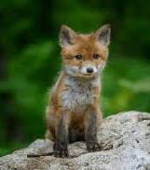
The Fox Cub
A short story by Jackie Brewster

Slide 2
PP1: skrivekursus i dansk og engelsk (uge 43).
I denne uge skal vi i dansk og engelsk arbejde med to tekster, der har samme tematik, nemlig overgangen fra barn til voksen. I skal ved slutning af ugen skrive en mindre opgave hvor I skal analysere begge tekster i en opgave.
I har skrivedage torsdag og fredag, hvor I arbejder parvist med at skrive en opgave, hvor I øver jer på, dels at skrive og analysere i de to fag og dels at lave en større skriftlig opgave korrekt med henvisninger/fodnoter, litteraturliste og korrekt layout (formalia) og indeholdende en indledning, nogle afsnit, der indeholder analyse af teksterne, samt en afrunding af opgaven.
I modulerne mandag-onsdag arbejder vi med at læse de to tekster og starter på at I får skrevet gode noter til teksterne, som I kan bruge i jeres analysearbejde torsdag-fredag.
I jeres opgave er citatburgeren/PEE-strukturer et meget vigtigt analyseværktøj, så vi vil arbejde med at få highlightet vigtige citater i teksten i engelsk, i dag, mens vi læser den.

Slide 3


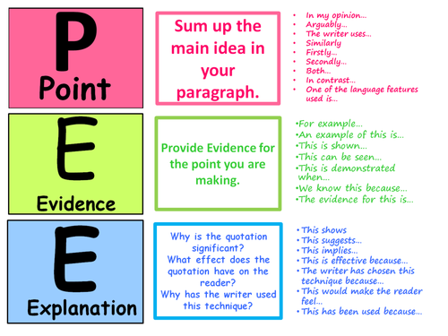
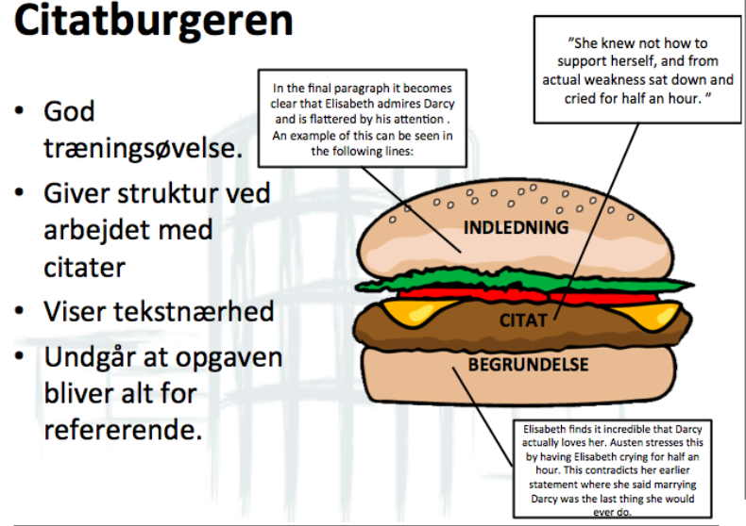

Slide 4
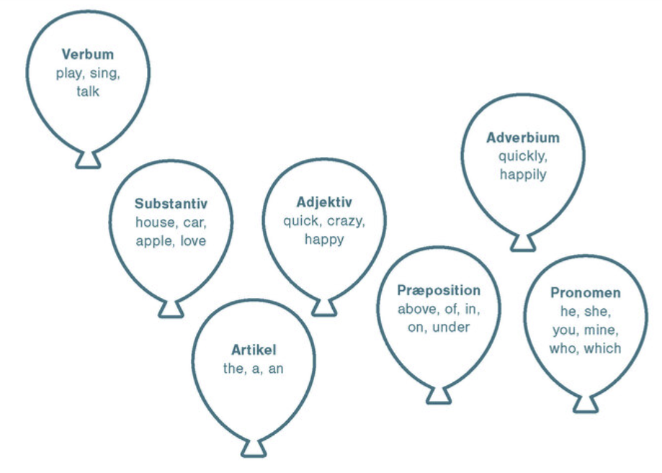
Pairwork: Vocabulary
Look up words from the text (worksheet in lectio):
- find out which word classes the words belong to and translate them into Danish.

Slide 5
Introduktion til teksterne
De to noveller (”The Fox Cub” og ”Nielsens Knallert”) vi skal arbejde med i PP1, handler om overgangen fra barn til voksen, det vil sige den fase i livet, hvor man på baggrund af en eller flere oplevelser og erfaringer kastes ud i en menneskelig og psykologisk udvikling, der fører til nye erkendelser og nye måder at se og forstå verden på.
De to noveller har altså en fælles, overordnet tematik: overgangen fra barn til voksen, og det er den tematik, det faglige analysearbejde skal handle om. Vi skal sammenligne hovedpersonerne i de to noveller, som hver især oplever noget, der får dem til at ændre deres syn på verden, noget som fører til en ny erkendelse.
Det er ikke det samme de to hovedpersoner oplever, og det behøver det heller ikke at være for at kunne sammenligne den overordnede tematik: overgangen fra barn til voksen.
De to noveller skal altså læses med det faglige formål gennem tekstanalytisk arbejde at undersøge hvordan de to noveller behandler det overordnede tema.

Slide 6
The Fox Cub (a short story from 2014)
The story is told through the eyes of a young girl, named Rachel.
Rachel meets Marie who is thirteen years old and new to the village.
Marie lives outside of the village, in a small brick farmhouse.
The two characters are very different, they live two very different lives.
One day Marie and Rachel meet at the playing field in the village and Marie invites Rachel to her house outside the village to show Rachel a fox cub that she has rescued and now keeps as a pet.
Rachel’s visit is not a pleasant experience.

Slide 7
Vigtige fagbegreber i analysen af teksten:
Characterization (personkarakteristik)
Setting (miljø, tid/sted)
Contrasts and symbolism (kontraster og symbolik)
Theme (tema)
Marie | Rachel
The village/Rachel’s home | Marie’s house

Slide 8
Listen to the text and write notes
Hav de fire analysebegreber foran jer mens vi læser og lytter til teksten. Jeg stopper den et par gange og I får tid til at skrive ned. Vi lytter til halvdelen sammen. Derefter må I bestemme, om I vil lytte til resten eller selv gå ud og læse og highlighte vigtige citater. Alle skal highlighte citater i papirkopien.
Vocaroo | Online voice recorder
First 12 lines:
What are we told about Marie? Write down words that describe and characterize Marie.
What does the sentence ‘as though she was an adult squashed inside a 13-year-old body’ mean? What does it tell us about Marie?
Until line 37:
Fill in more words for Marie and also Rachel. What does Rachel notice about the way Marie looks?
How does Rachel react to the way Marie behaves and what does it tell us about her?
Until line 60:
Add words to your characterizations.
What are we told about the setting? Where are they going and what is it described as? Does it remind you of a plot-structure we have worked with? ;)

Slide 9
Continue listening:
Vocaroo | Online voice recorder
Start at 4:57:
- Highlight important quotes having to do with characterization, setting, contrasts and symbolism.

